Slide 1
Komunikace mezi vozidly (C2C)

Slide 2
Úvodem
dosud pro vylepšení komfortu jízdy: ABS, ASR, ESP, brzdné systémy – MBA, HBA, HHC, systém ochrany posádky, front assistant, lane assistant, tempomat, city safe drive, systémy světel, parkovací systémy, atd.
nyní experimentování s plně autonomní jízdou
problém s právní stránkou, omezení hranicemi
označení: C2C (Car-to-car) nebo V2V (Vehicle-to-vehicle)

Slide 3
Fáze autonomní jízdy
asistenční – již nyní (např. funkce směrové stabilizace vozu (ESP) nebo tempomat s udržováním vzdálenosti
dílčí autonomní - řidič musí mít stále všechny jízdní úkony pod dohledem (např. asistent pro jízdu při dopravních kongescích)
vysoce autonomní – vozidlo řeší většinu situací samostatně, řidič si může číst nebo vyřizovat elektronickou poštu, ovšem po právní stránce je podobný přístup zakázaný (cca od roku 2020)
plně autonomní - řidič se stává pouhým spolucestujícím

Slide 4
Právní prostředí
problém: obecná trestní odpovědnost řidiče (kolize s vlakem na přejezdu, sražení chodce
či zranění nebo usmrcení osoby v jiném vozidle)
omezením je Vídeňské úmluvy z roku 1968 (řidiči musí mít kontrolu nad vozidlem)
v některých státech se chystá změna: povolení za předpokladu, že řidič může systém aktivně vypnout a převzít kontrolu nad řízením
omezením je (registrace a homologace vozidel)
i směrnice R 79 Evropské hospodářské komise OSN - povoluje automatické zásahy do řízení pouze při rychlosti do 10 km/h

Slide 5
Charakteristika prostředí
mnoho druhů dopravních prostředků
(od osobních aut přes autobusy po jízdní kola)
dopravní prostředky neřídí pouze profesionálové, i amatéři s různými zkušenostmi
dochází k dopravním nehodám a jiným incidentům, které je nutné zpracovávat a řídit v reálném čase a ostatním účastníkům provozu předávat informace o těchto incidentech
k šíření informací jsou určeny tři druhy bezdrátové komunikace (C2C, C2I, C2X)

Slide 6
Druhy komunikace (C2#)
C2C – komunikace vozidel mezi sebou, decentralizováno (nezávislé na páteřní síti), vozidla musí být vybavena palubními jednotkami (OBU)
C2I – propojuje vozidlo s infrastrukturou pomocí přístupových uzlů (jsou podél PK), pro řízení dopravního proudu – varování před kolonou, nehodou, počasím, apod.
C2X – propojení vozidla a mobilního telefonu/tabletu (např. informace o poloze chodce v místech s omezeným výhledem)

Slide 7
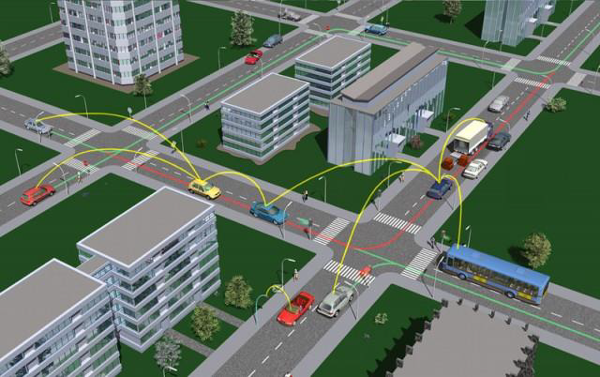
Princip C2C

Slide 8
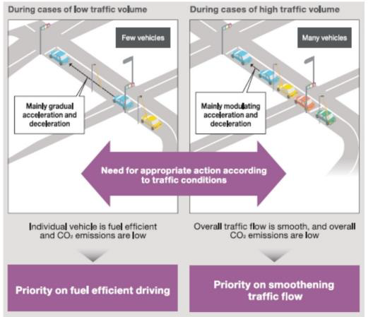
Princip C2I

Slide 9
Druhy zpráv
Těmito druhy komunikací se přenášejí 2 druhy zpráv:
Jednorázová zpráva informuje řidiče o událostech vyvolaných nebezpečnou situací (brzdění vozidla vpředu, varování před překážkou, atd.). Jde o lokální nebezpečí detekované vozidly s využitím C2C komunikace.
Opakující se zpráva informuje řidiče o méně dynamických událostech, které se odehrávají před ním (vznikající kolona, omezení na silnici, atd.). K šíření takových informací se využívá komunikace C2I.

Slide 10
Tři části kooperativních systémů (1/3)
1) řídící a kontrolní dopravní centrum
shromažďuje, třídí, zpracovává a rozesílá data, která shromažďuje pomocí jednotek OBU, dopravních senzorů, komunikačních uzlů
u infrastruktury a pomocí meteorologických stanic
na základě těchto dat centrum řídí a kontroluje dopravu v dané oblasti
vyhodnocená data jsou následně posílána ve formě doporučení jednotlivým účastníkům provozu pomocí telekomunikačních sítí, ke kterým jsou připojeny komunikační uzly podél infrastruktury

Slide 11
Tři části kooperativních systémů (2/3)
2) palubní jednotky (OBU)
jde o komunikační zařízení umístěné ve vozidle
má za úkol získávat data z interních senzorů ve vozidle, zpracovávat je a dále rozesílat
obdobně musí také data přijímat
musí se zde dbát na to, aby nedošlo k zahlcení jednotek daty, které nejsou pro dané vozidlo potřebné
testuje se nejvhodnější způsob filtrování dat

Slide 12
Tři části kooperativních systémů (3/3)
3) RSE (Road Side Equipment) a RSU (Road Side Unit)
RSE jsou prvky kooperativních systémů umístěné podél pozemních komunikací
RSU jsou samostatné komunikační zařízení - tyto komunikační uzly jsou určeny k bezdrátovému rozesílání dat do OBU jednotek, dalších komunikačních uzlů připojených na páteřní a ethernetovou síť a komunikovat tak s okolím
RSE je nutné vybavit RSU, aby bylo schopné komunikovat
pro úplnou a správnou funkčnost celého systému je nezbytné dostatečné pokrytí silniční sítě těmito komunikačními jednotkami

Slide 13
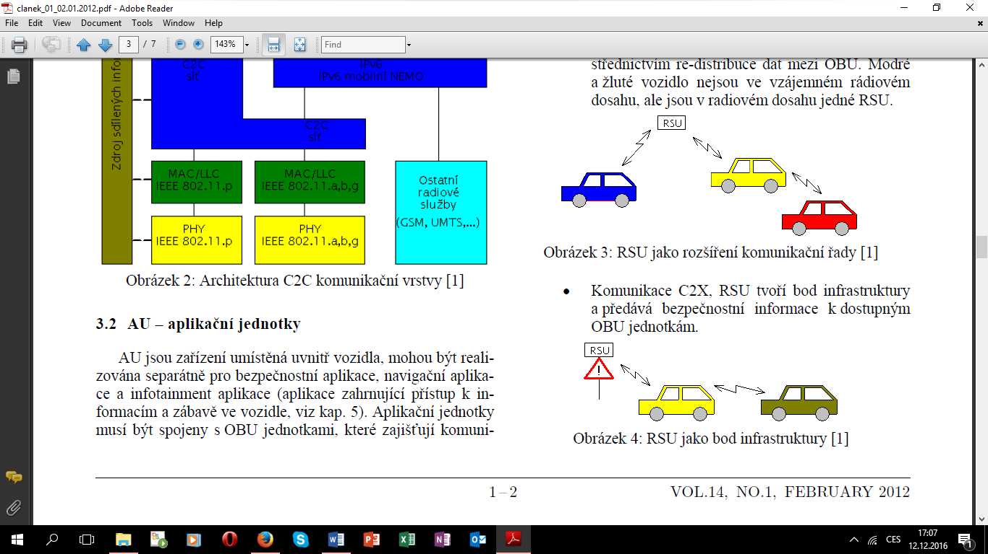
Hlavní funkce RSU (1/2)
Redistribuce dat mezi OBU
modré a žluté vozidlo nejsou ve vzájemném radiovém dosahu, ale jsou v radiovém dosahu RSU

Slide 14
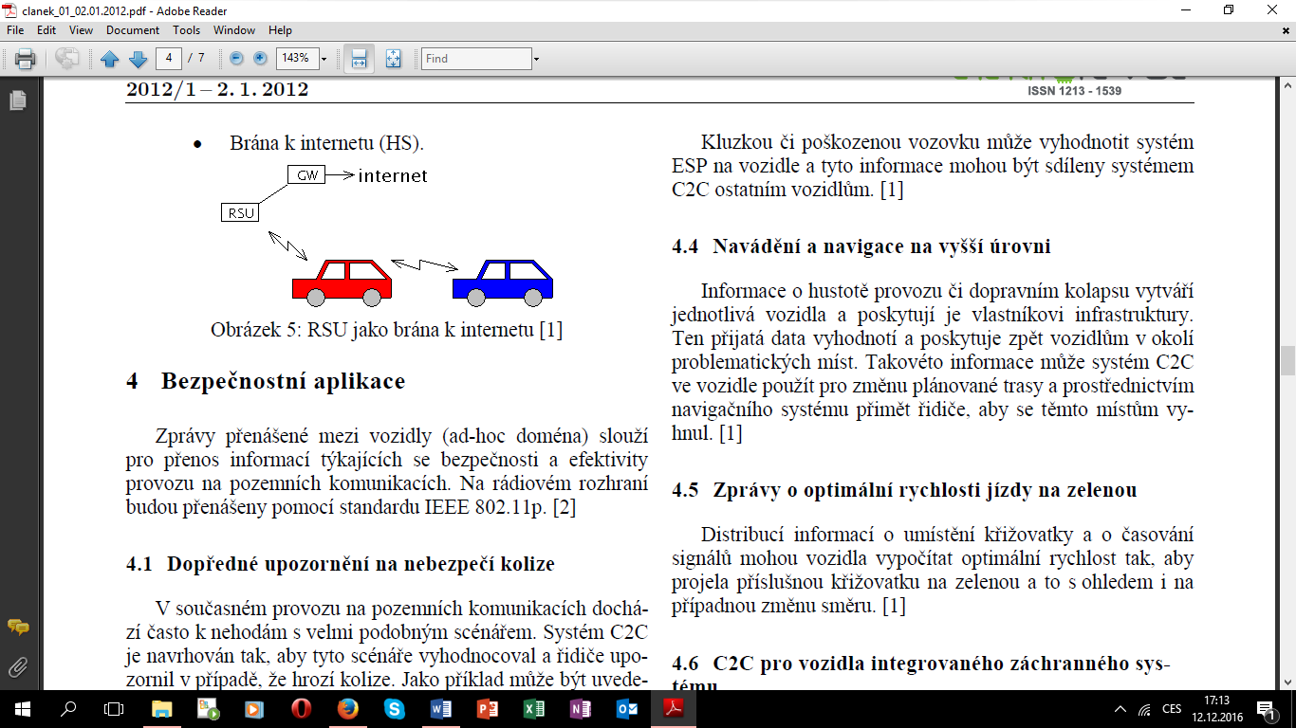
Hlavní funkce RSU (2/2)
Bod infrastruktury
RSU tvoří bod infrastruktury a předává informace do OBU jednotek
Brána k internetu

Slide 15
Přenosové technologie (1/3)
Telekomunikační sítě pro poskytování služeb se musejí skládat minimálně z následujících částí:
zařízení síťových uzlů – informační zdroje (servery) a spojovací zařízení (router, switch, ústředna)
páteřní síť – pro přenos dat mezi komunikačními uzly a telekomunikačními sítěmi
přístupová síť – pro přenos dat mezi účastníky a komunikačními uzly

Slide 16
Přenosové technologie (2/3)
páteřní síť je tvořena spojnicemi a uzly
spojnice tvoří fyzické přenosové cesty pomocí optických kabelů, které nabízejí přenosovou kapacitu desítek Tb/s
přístupová síť zajišťuje účastníkovi připojení do telekomunikační sítě
v případě kooperativních systémů se musí jednat o bezdrátovou síť, která bude schopná zajistit spojení uživatele v pohybu

Slide 17
Přenosové technologie (3/3)
na tyto přenosové technologie jsou kladeny velké nároky
primárním úkolem je zabránění nebezpečí ohrožující člověka
mezi požadavky se řadí zpoždění, přenosová rychlost, dostatečné pokrytí, přesnost, spolehlivost, dostupnost a integrita
v současné době však není v provozu technologie, která by byla vhodná pro všechny aplikace kooperativních systémů
proto se pro různé aplikace využívají různé komunikační technologie

Slide 18
Architektura systému (1/7)
komunikační systémy C2X mají definováno několik typů komunikačních protokolů
pro některé typy lze použít stávající komunikační sítě jako GPRS nebo UMTS
služby, které jsou kritické pro bezpečnost provozu, vyžadují definování nových technik přístupové sítě a přenosu informací
na následujícím snímku je znázorněn blokový diagram pro bezpečnostní aplikace

Slide 19
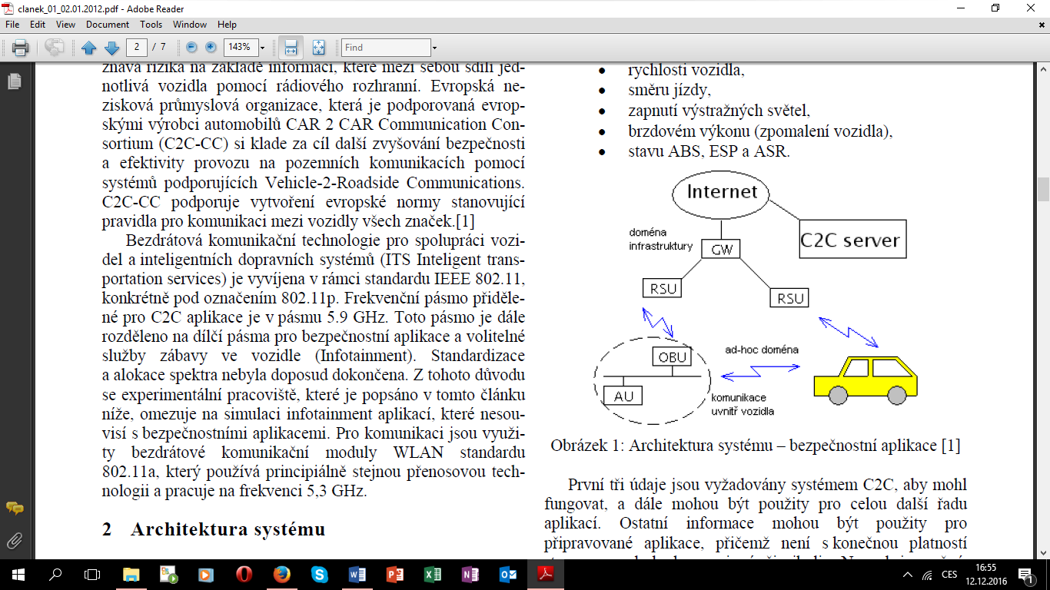
Architektura systému (2/7)
ad-hoc doména představuje komunikaci mezi vozidly a mezi vozidlem a jednotkou RSU, která je branou k páteřní síti
zajišťuje přenos dat mezi vozidly a serverem shromažďujícím informace o provozu

Slide 20
Architektura systému (3/7)
komunikace uvnitř vozidla slouží k připojení dílčích systémů ve vozidle k systému pro C2C komunikaci
každé vozidlo, které bude začleněno do systému C2C, bude muset obsahovat senzory, které budou poskytovat informace o pozici, rychlosti vozidla, směru jízdy, zapnutí výstražných světel, brzdovém výkonu a stavu ABS, ESP
a ASR

Slide 21
Architektura systému (4/7)
pro funkčnost systému C2C jsou nezbytné údaje o pozici, rychlosti vozidla a směru jízdy
zbylé informace mohou být využity pro připravované aplikace, ale není dosud stanoveno, zda budou povinné, či nikoli
je možné, že s další nadstavbou aplikací systému C2C poroste požadavek na rozšíření o nové senzory

Slide 22
Architektura systému (5/7)
klíčem k realizaci autonomní jízdy je získání dokonalého přehledu blízkého okolí vozidla v reálném čase
pro její realizaci jsou zapotřebí základní kameny v podobě dílčích asistenčních systémů, které jsou již součástí výbavy mnoha sériově vyráběných automobilů
po technické stránce je nutné tyto systémy propojit a v reálném čase dodávat informace utvářející přesný obraz prostředí, v němž se vozidlo pohybuje

Slide 23
Architektura systému (6/7)
k tomu slouží komunikace C2X, výměna dat mezi vozidlem a ostatními subjekty (vozidla, infrastruktura, cloud)
toto významně rozšíří objem dostupných informací nad rámec dat z kamerových, radarových a ultrazvukových senzorů
umožní předvídání rizikových situací, protože její dosah je vyšší než v případě senzorů
a aktuálnější než mapové podklady
vozidlo bude součástí internetu věcí a služeb

Slide 24
Architektura systému (7/7)
v rámci inteligentního řešení individuální mobility bude automobil komunikovat výhradně s cloudem, odkud bude získávat aktuální informace pro efektivní, bezpečnou
a komfortní jízdu
zvýší se hospodárnost vozidel s hybridním
či elektrickým pohonem díky předvídavosti
a v návaznosti pak budou vozidla schopna maximálně využívat rekuperaci kinetické energie

Slide 25
Bezpečnostní aplikace (1/7)
1. Upozornění na nebezpečí kolize
C2C systém je navrhován tak, aby hrozící scénáře vyhodnocoval a řidiče vozidla včasně upozornil
jako příklad lze uvést situaci, kdy vozidlo odbočující vlevo nedá přednost protijedoucímu vozidlu, nebo kdy dojde k rozptýlení řidiče a vozidlo před ním začne náhle brzdit
při provozu budou vozidla vybavená systémem C2C anonymně sdílet informace
o poloze, rychlosti a směru pohybu

Slide 26
Bezpečnostní aplikace (2/7)
pro předpověď kolize vozidel musí systém sledovat chování „svého“ řidiče a i chování vozidel v okolí
po vyhodnocení hrozící kolize je řidič vozidlem upozorněn vizuálním, akustickým nebo hmatovým signálem
sdílení informací je pro vozidla v rozsahu
20 až 200 metrů, aby byl systém efektivní

Slide 27
Bezpečnostní aplikace (3/7)
2. Upozornění před kolizí
pokud systém vyhodnotí kolizi jako neodvratitelnou, že vozidlo nelze zastavit, využije přijaté informace (pozice, velikost a typ vozidla) k efektivnímu nastavení bezpečnostních prvků (airbagy, bezpečnostní pásy, hlavové opěrky, atd.)
3. Upozornění na nebezpečné místo
tím je změna stavu a povrhu vozovky (zúžení, kluzkost, poškození)

Slide 28
Bezpečnostní aplikace (4/7)
v případě, že dojde ke zúžení vozovky stavebními pracemi, může být toto místo doplněno o vysílač C2C informací, který na toto místo upozorňuje
vozidla, která toto místo projedou, jsou tak sami informována a mohou o tomto stavu informovat i další vozidla
změnu povrchu vozovky může vyhodnotit systém ESP na vozidle a také tyto informace sdílet prostřednictvím C2C systému

Slide 29
Bezpečnostní aplikace (5/7)
4. Navádění a navigace
informace o hustotě provozu nebo dopravním kolapsu vytvářejí jednotlivá vozidla a poskytují je vlastníkovi infrastruktury
ten přijatá data vyhodnocuje a poskytuje zpětně vozidlům v okolí daných míst
tyto informace může systém C2C použít pro změnu plánované trasy a skrze navigační systém přimět řidiče, aby se takovým místům vyhnul s dostatečným předstihem

Slide 30
Bezpečnostní aplikace (6/7)
  5. Optimální rychlost na zelenou
s přenosem informací o umístění křižovatky
a o časování signálů mohou vozidla vypočítat optimální rychlost tak, aby křižovatku auto projelo na zelenou i s ohledem na případnou změnu směru
  6. C2C pro IZS
  v současné době jsou vozidla IZS vybavena optickými a akustickými signalizačními systémy

Slide 31
Bezpečnostní aplikace (7/7)
  občas se ale stává, že mnozí řidiči tato vozidla přehlédnou, či komplikují svým chováním jejich plynulý průjezd úsekem
  pokud se vozidla IZS doplní systémem C2C, umožní upozornit ostatní řidiče včas na jejich průjezd a vytvořit tak na základě informací z ostatních C2C systémů volný průjezd
  hlavním úkolem C2C je tak zabezpečit
  plynulou jízdu vozidlům IZS bez jiných dopadů na provoz

Slide 32
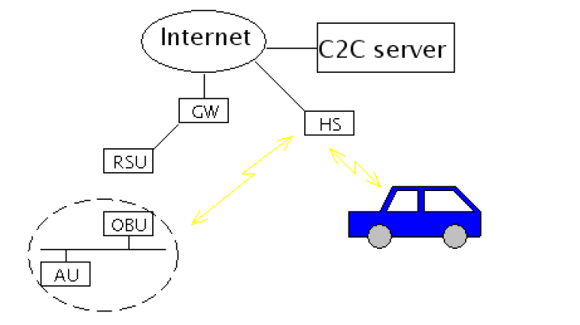
Infotainment (1/3)
  kategorie služeb, která nesouvisí s bezpečností nebo efektivitou provozu na pozemních komunikacích
  například lze uvést využití aplikace jako zprostředkování multimediálního obsahu
  do vozidla během tankování na čerpací stanici

Slide 33
Infotainment (2/3)
1) Přístup k internetu ve vozidle
k použití běžných služeb založených na IP
poskytování internetu může být specializováno pouze na konkrétní RSU
  2) Upozornění na místní zajímavosti
funkce umožňuje místním firmám, turistickým atrakcím apod. inzerovat svoji dostupnost
do vozidel v okolí
velké množství informací bude adaptivně filtrováno podle hustoty provozu

Slide 34
Infotainment (3/3)
například při nízké hladině pohonných hmot budou řidiči prezentovány okolní čerpací stanice společně s cenami za pohonné hmoty
  3) Vzdálená diagnostika
tato aplikace umožňuje připojení vozidla
u autoservisu pomocí bezdrátového spojení
a přenášet údaje o stavu vozidla

Slide 35
Předpoklady a meze (1/3)
systém C2C je navržen jako sebe-organizující se síť
předpokladem je, že se bude umět vyrovnat s přerušovaným přístupem k infrastruktuře
standardizace komunikačních protokolů musí zajišťovat interoperabilitu na úrovni sítě
je potřebné, aby byla zachována dostatečná anonymita řidiče, alespoň na takové úrovni jako u uživatelů mobilních telefonů (možností je technika použití dočasných identifikátorů)

Slide 36
Předpoklady a meze (2/3)
systém C2C je určený pro celou Evropu a musí být připravený tak, aby vyhovoval všem právním předpisům na ochranu soukromí v jednotlivých státech
důležitá je také harmonizace právních záležitostí v oblasti odpovědnosti za škodu, prokázání viny atd.
celá tato situace se mnohem více zkomplikuje, pokud se na trhu objeví více druhů zařízení C2C

Slide 37
Předpoklady a meze (3/3)
funkčnost systému musí být zajištěna jak v provozu s malou hustotou provozu,
tak i s velkou hustotou
v případě provozu s malou hustotou se mohou dostat vozidla mimo dosah a nebudou moci mezi sebou komunikovat
naopak při hustém provozu může docházet k přetížení systému kvůli šířce frekvenčního pásma

Slide 38
Vývoj u výrobců automobilů (1/2)
1) Mercedes-Benz ESF se systémem C2C
komunikace manuálně (zadá řidič – sražená zvěř, vozidlo v protisměru, varování před dopravní nehodou) nebo automaticky (nehoda)
aktivace výstražných světel na konci kolony
a při detekci nehody senzory nárazu
krátký interval stírání v intenzivním dešti
zapnutí zadních mlhových světlometů v mlze
aktivace systémů ABS a ESP na kluzkém povrchu

Slide 39
Vývoj u výrobců automobilů (2/2)
Ford (po prudkém zabrzdění vyšle informaci do okolí)
Volvo (informování IZS o nehodě, přizpůsobení SSZ)
VW group
https://www.youtube.com/watch?v=hJpT2QiTLhA

